Slide 1




2024 분석 미니 프로젝트 1 최종 발표
RAG 기반 카드 추천 챗봇
23기 분석
오영민, 김경민, 김동환, 박지원, 윤왕규

Slide 2

23기 분석 4조
분석 미니 프로젝트 최종 발표
CONTENTS
01
02
03
프로젝트 배경 및 개요
RAG
데이터 수집 및 저장
04
05
06
Retriever
Chain
시연 영상 및 아쉬운 점

Slide 3




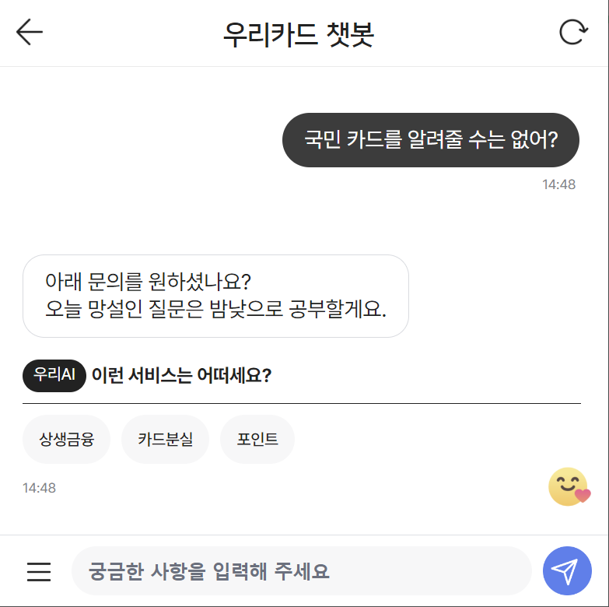
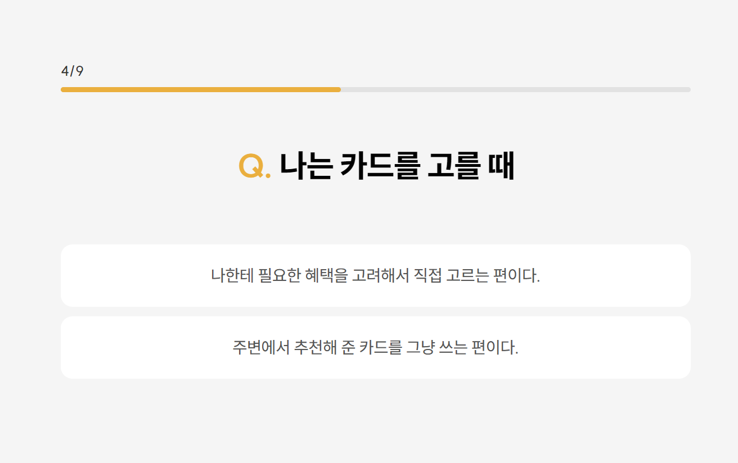


23기 분석 4조
분석 미니 프로젝트 최종 발표
나에게 맞는 카드를 쉽게 추천 받을 수는 없을까?
프로젝트 배경 및 개요
각 카드사 별 챗봇은 존재하나, 해당 카드사 한정으로만 답변 가능
전체 카드사를 다루는 사이트 추천의 경우에도 룰베이스 기반 챗봇
내 상황에 맞는 카드를 추천 받을 수 없음 !
1
2
카드사 별 챗봇
룰베이스 기반
RAG 기반 카드 추천 챗봇
사용자가 원하는 혜택을 말하면, 이를 바탕으로 적절한 카드를 추천해주는 챗봇을 구현
사용자의 대화 내용을 기억하여, 이전에 작성한 질문까지 고려하여 답변 생성

Slide 4

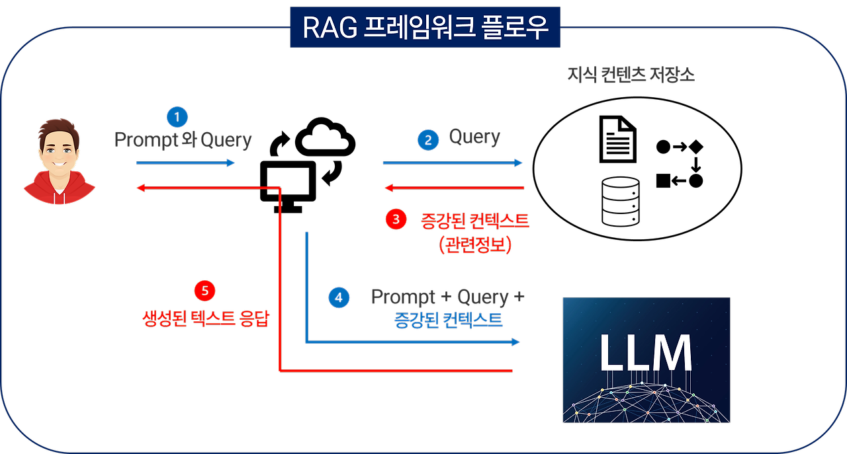
23기 분석 4조
분석 미니 프로젝트 최종 발표
RAG
Retrieval-Augmented Generation

Slide 5


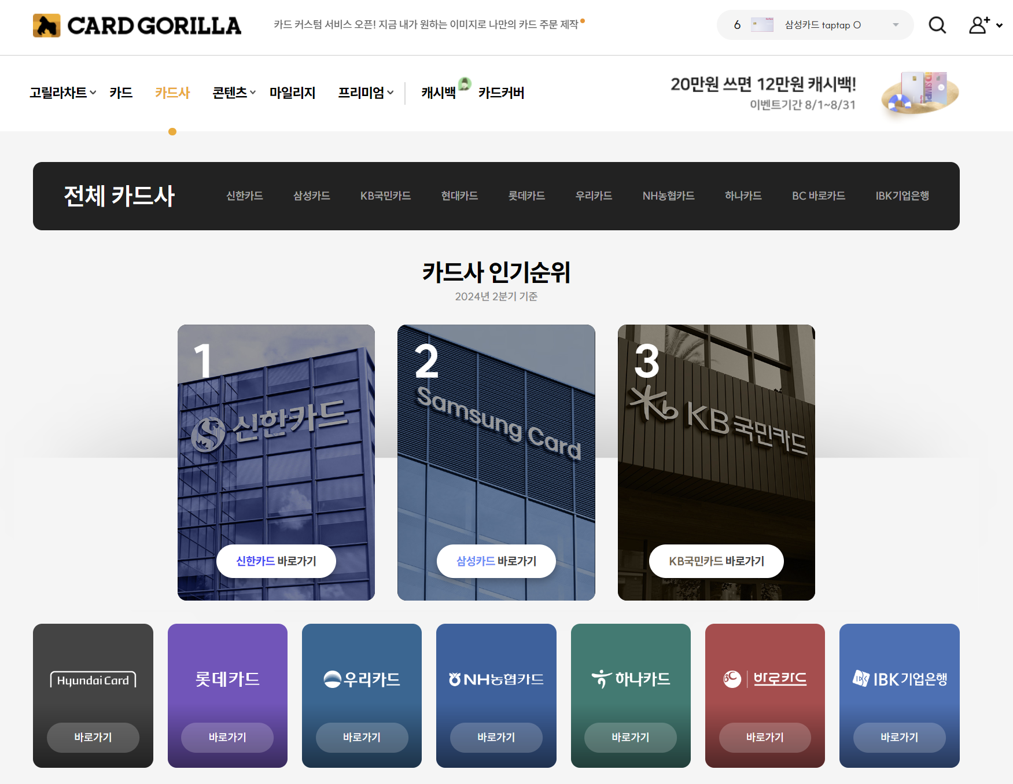

23기 분석 4조
분석 미니 프로젝트 최종 발표
크롤링 진행
24년 2분기 기준
8개 카드사
카드고릴라 웹사이트 크롤링
상위 20개
카드사별 인기 카드사 8곳
신한카드, 삼성카드, KB국민카드, 현대카드
롯데카드, 우리카드, NH농협카드, 하나카드
카드사별 상위 20개 카드 정보 크롤링
카드사, 카드 이름, 주요 혜택

Slide 6
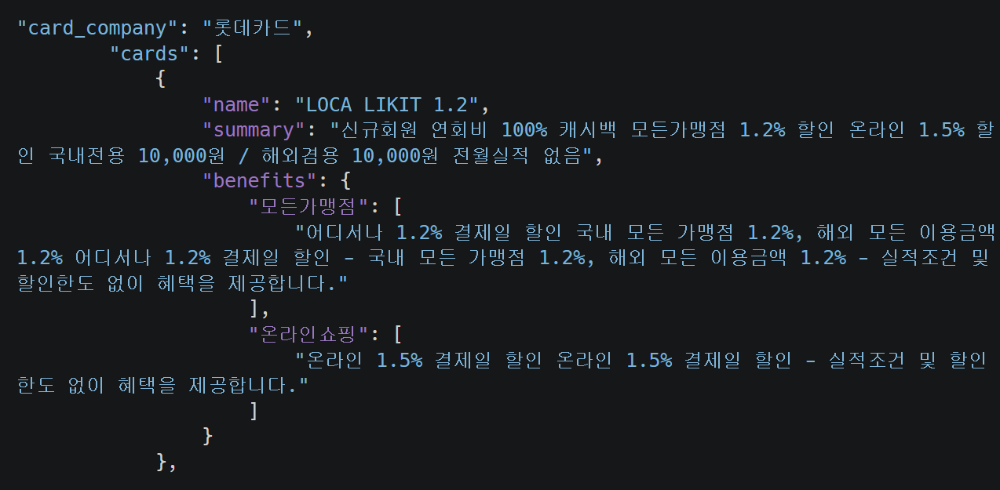
23기 분석 4조
분석 미니 프로젝트 최종 발표
데이터 형태
카드고릴라 웹사이트 크롤링
카드사별로 20개의 카드들
이름
카드 정보 요약
주요 혜택과 설명
EX) 롯데카드의 LOKA LIKIT 1.2
혜택: 모든 가맹점 1.2% 할인
온라인 쇼핑 1.5% 할인

Slide 7


23기 분석 4조
분석 미니 프로젝트 최종 발표
텍스트 분할 및 임베딩
카드고릴라 웹사이트 크롤링
#임베딩
#텍스트 분할
#파인콘
텍스트 분할
임베딩
긴 텍스트는 하나의 임베딩으로 표현하기 어렵고, 검색 정확도가 떨어질 수 있음
즉, 문서를 적절한 크기로 분할하여 임베딩하는 것이 필요
사람이 쓰는 자연어를 기계가 이해할 수 있는 숫자의 나열인 벡터로 바꾼 결과 혹은 그 과정 전체를 의미
Openai 임베딩 사용

Slide 8
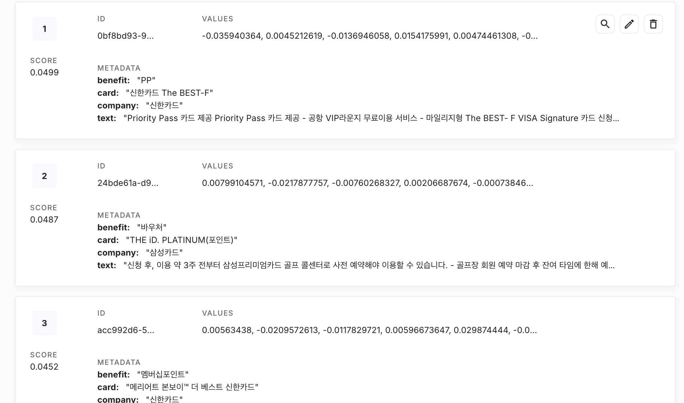

23기 분석 4조
분석 미니 프로젝트 최종 발표
벡터 DB에 저장
#텍스트 분할
#임베딩
#파인콘
벡터 DB에 저장
PineconeVectorStore를 사용하여 데이터 저장

Slide 9

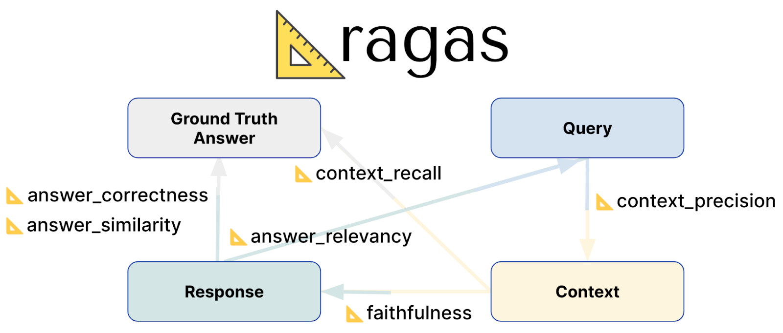

23기 분석 4조
분석 미니 프로젝트 최종 발표
테스트 데이터셋
Retriever
임의로 30개의 문서를 뽑아, GPT 4.0을 이용하여 해당 문서를 통해 답변을 할 수 있는 질문 생성
다시, 문서와 해당 문서에서 생성된 질문을 입력으로 GPT4.0을 이용해 Ground Truth Answer 생성
평가지표
Retriever의 hyper-parameter = k : 추출한 문서들의 수
OpenAI Embedding 모델
→ 쿼리 벡터와 코사인 유사도가 높은 3개의 문서벡터를 가져오는 retriever를 Base retriever로 선정
Base retriever의 성능
{'context_precision': 1.0000, 'faithfulness': 0.3951, 'answer_relevancy': 0.1809, 'context_recall': 0.5689}
선정한 retriever의 성능
{'context_precision': 0.9719, 'faithfulness': 0.4754, 'answer_relevancy': 0.6375, 'context_recall': 0.6310}

Slide 10
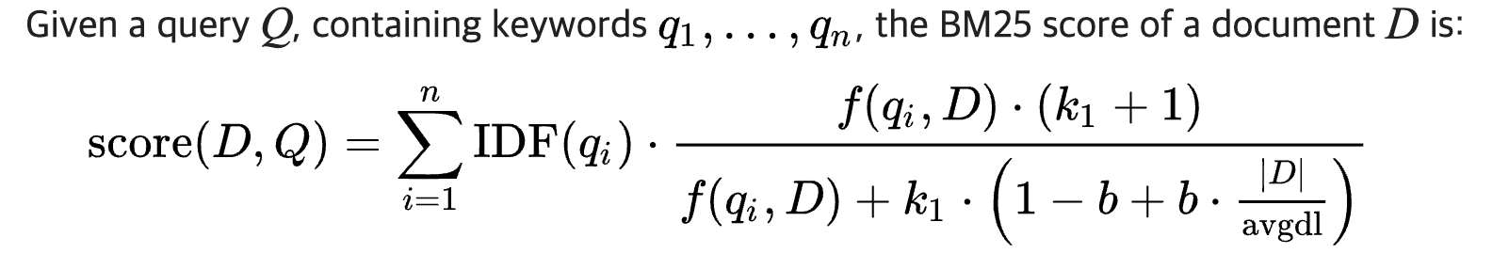
23기 분석 4조
분석 미니 프로젝트 최종 발표
Best Match 25
Retriever
Sparse Retriever
Key word 위주의 질의 방법
TF-IDF 계열의 알고리즘 중 SOTA
kiwi-tokenizer를 이용하여 분절

Slide 11
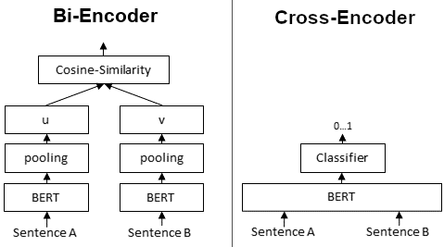
23기 분석 4조
분석 미니 프로젝트 최종 발표
Bi-Encoder vs Cross-Encoder
Retriever
Dense Retriever
Cross-Encoder의 경우, latency 문제로 retriever로 사용하지 않고, reranker로 사용
Bi-Encoder 채택, Document들은 미리 임베딩하여 Pinecone에 저장

Slide 12
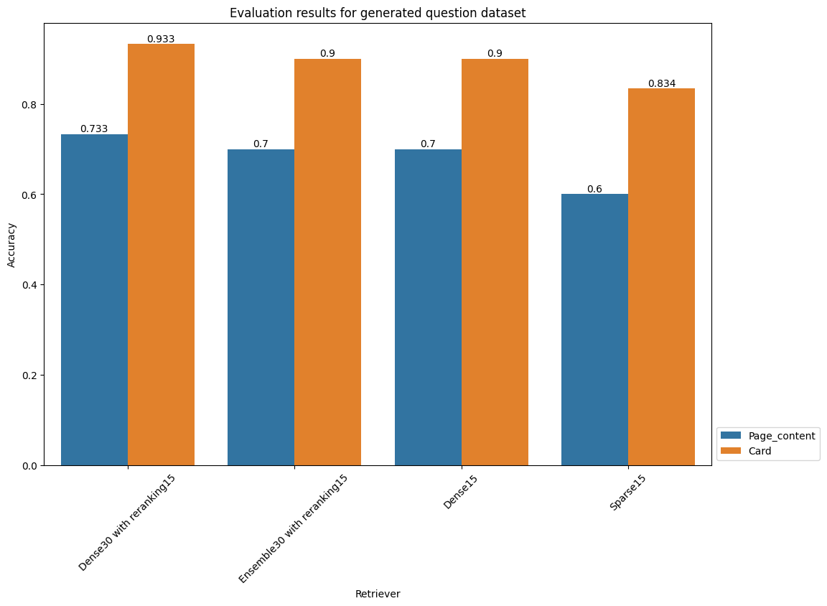
23기 분석 4조
분석 미니 프로젝트 최종 발표
선정 방법
Retriever
테스트 데이터셋에서, 해당 Retriever가 알맞은 context를 찾으면 1, 아니면 0으로 성능 평가
TF-IDF, Bi-encoder계열의 retriever로 각각의 성능 평가
각각을 Multi-query retriever를 통해 추가적인 질문을 생성하였을 때, 성능이 올라가는지 평가
위 2개의 모델을 Ensemble (순위 조정: Reciprocal Rank Fusion)
Bi-encoder로 많은 후보 문서쌍을 뽑아, Cross-encoder로 다시 순위를 정렬하여 상위에 위치한 문서들을 뽑는 retriever 성능평가
Retriever 선정

Slide 13




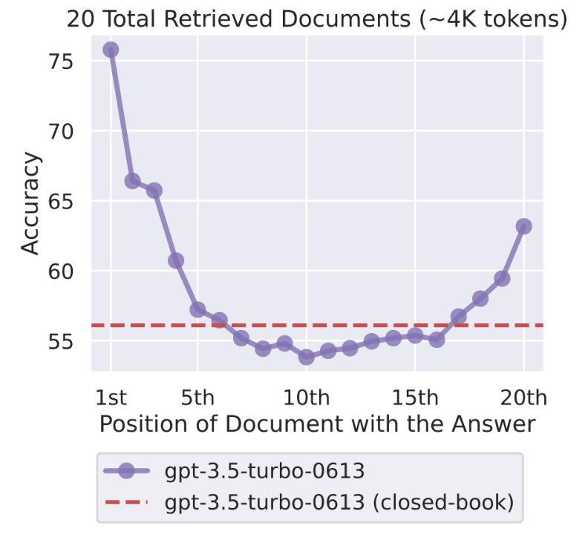
23기 분석 4조
분석 미니 프로젝트 최종 발표
Retriever
이전 대화 내용과 새로 입력된 질문 쿼리를 바탕으로
새로운 질문을 만들어줘
질문 입력
Ex. 넷플릭스 할인되는 카드 알려줘
Cross-encoder를 통해 순위 재조정하여,
상위 15개의 후보 문서들을 반환
모델: bge-reranker-v2-m3
쿼리 벡터와의 코사인 유사도가 높은 30개의 문서를 가져옴
질문 쿼리
Vector store-backend Retriever (Bi Encoder)
Cross Encoder Reranker
이전 대화내용
GPT 4.0
문서
Reordering
Pinecone DB
왼쪽 그림과 같이,
LLM은 중간에 위치한 문서를
무시하는 경향이 있음.
→ 순위가 낮은 문서들을 중간에 오도록 문서의 순서를 재배열

Slide 14
23기 분석 4조
분석 미니 프로젝트 최종 발표
Chain
Create_history
_aware_retriever
Chatprompt
Template
Create_retriever
_chain
RunnableWith
MessageHistory
이전 대화 기록을
사용하여 질문을 재구성
대화 목록을
프롬프트로 주입
문서 검색과
답변 생성 과정을 결합
메시지 기록을 관리

Slide 15
23기 분석 4조
분석 미니 프로젝트 최종 발표
Chain
Create_history
_aware_retriever
Chatprompt
Template
Create_retriever
_chain
RunnableWith
MessageHistory
# 질문 재구성
** 문맥을 고려한 질문 재구성 **
** system prompt **
Ex) “Given a chat history
and the latest user question “
"without the chat history.
Please answer the question
with new retrieved context”
# 대화 목록을 프롬프트로 주입
** 구성 **
Role
“Human” : 사용자 입력 메세지
“AI” : AI의 답변 메세지
MessagePlaceholder
“chat_history”를 키로 해서,
이 부분에는 메모리에 저장된
기존의 채팅 히스토리 내용을 삽입
# 답변 생성 체인
** 검색된 문서를 바탕으로 답변 생성 **
** qa_system_prompt **
Ex) "You are an assistant helping
with question-answering
tasks.”
“Use the retrieved information
to answer the questions. “
“Please provide the answers
in Korean.”
# 대화 내용 기록
** 구성 **
Input_message_key
” chain 을 invoke() 할 때 사용자
쿼리 입력으로 지정하는 key ”
2) history_message_key
“ 대화 기록으로 지정하는 key “

Slide 16
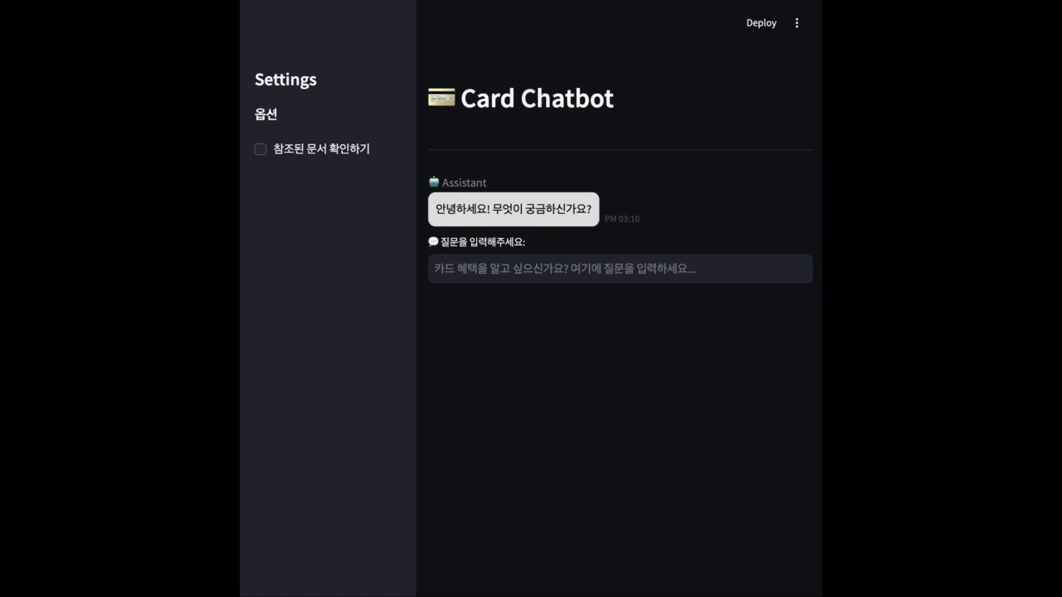
23기 분석 4조
분석 미니 프로젝트 최종 발표
프로젝트 시연

Slide 17
23기 분석 4조
분석 미니 프로젝트 최종 발표
아쉬운점
Dense retriever를 파인튜닝하여, 카드 관련 질문에 대한 더 알맞은 문서를 찾도록 할 수 있다.
→ positive sample들을 gpt로 생성하여 코사인 유사도를 통해 학습할 수 있는데 이러한 방법을 시도해보지 못해서 아쉬웠다.
chat_history를 모두 받아오는게 아닌 최근 k개의 질의응답 내용만을 retriever에 넘겨주는 등 더 효율적으로 메모리를 구현 못한게 아쉬웠다.
정확한 카드명 또는 혜택에서 부정확한 수치를 제시하는등의 할루시네이션 문제가 있었기에, 퓨샷프롬프팅을 통해 이를 개선하고 싶다.
특정 질문의 유형을 나누어 여러 개의 sub chain을 구현하여 질문마다 가장 최적의 chain을 통해 답변을 내놓은 rag chain을 구현하면 더 양질의 답변을 내놓을 수 있을 것 같다.
카드 추천 이란게 대부분 질문 유형이 메타데이터만 잘 찾으면, 괜찮은 답변을 내놓을 것이라 기대되는데, 메타데이터를 효율적으로 활용하지 못하여 아쉬웠다.
context를 reranking하는 과정에서, 한국어라 그런지 직접 문서와 질문을 비교해보면, 기존보다 상위에 관련이 없는 문서들이 놓인 경우들이 있었는데, 이도 파인튜닝이 필요한 것 같았다.

Slide 18


2024 분석 미니 프로젝트 1 최종 발표
감사합니다
RAG 기반 카드 추천 챗봇

